Slide 1
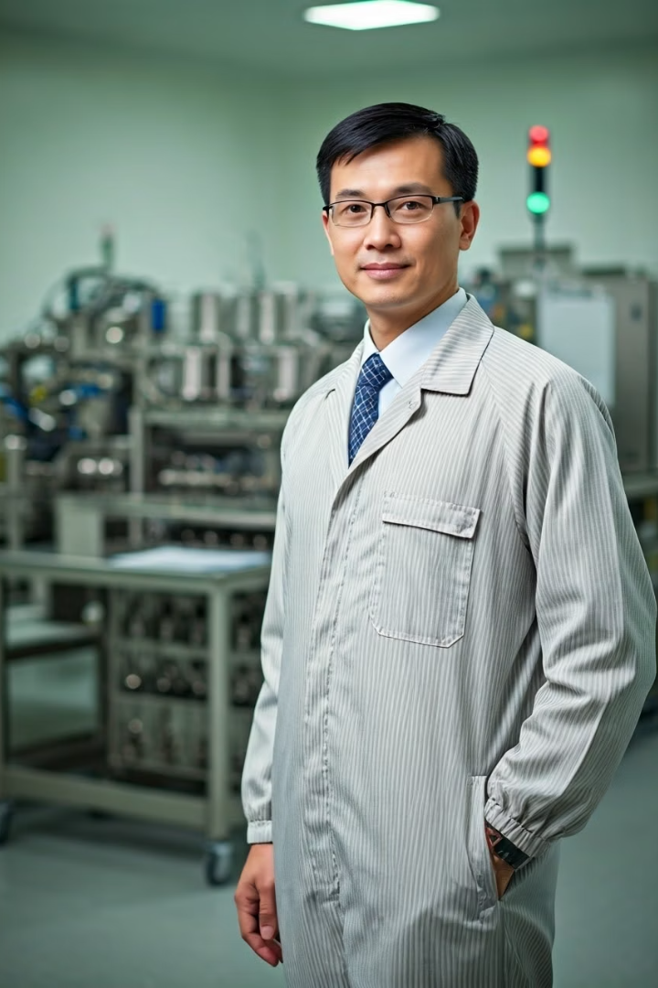

關於我
我是郭景智，畢業於靜宜大學。熱衷於挑戰新事物，並持續自我學習。

Slide 2
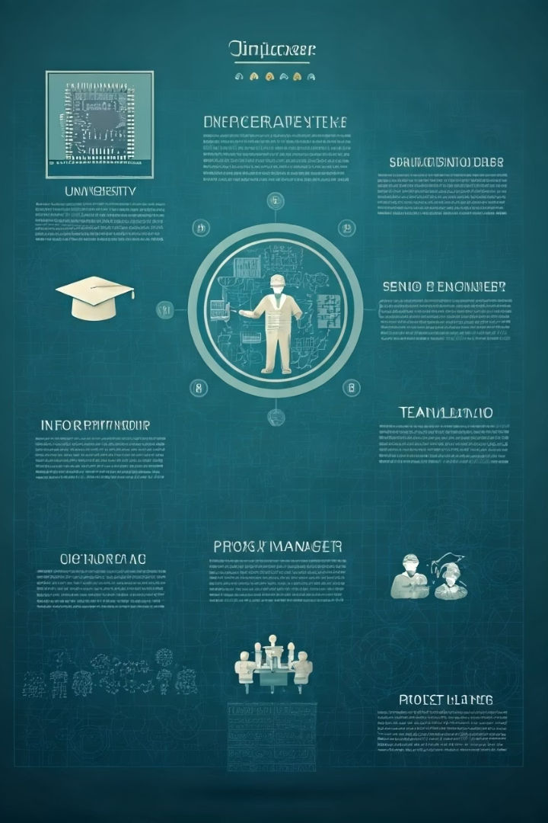




工作經歷
惠特科技（2024/6~至今）
CoWoS-oS封裝設備，點膠設備負責人 Broadcom雷射二極體檢測設備負責人
天方科技（2023/9~2024/4）
開發校務系統模組
日月光半導體（2020/10~2022/10）
負責WB打線封裝設備 MTBA改善負責人、協助DUC導入計畫
和大工業（2017/4~2022/9）
國內外售服工程師 負責齒輪創成設備

Slide 3
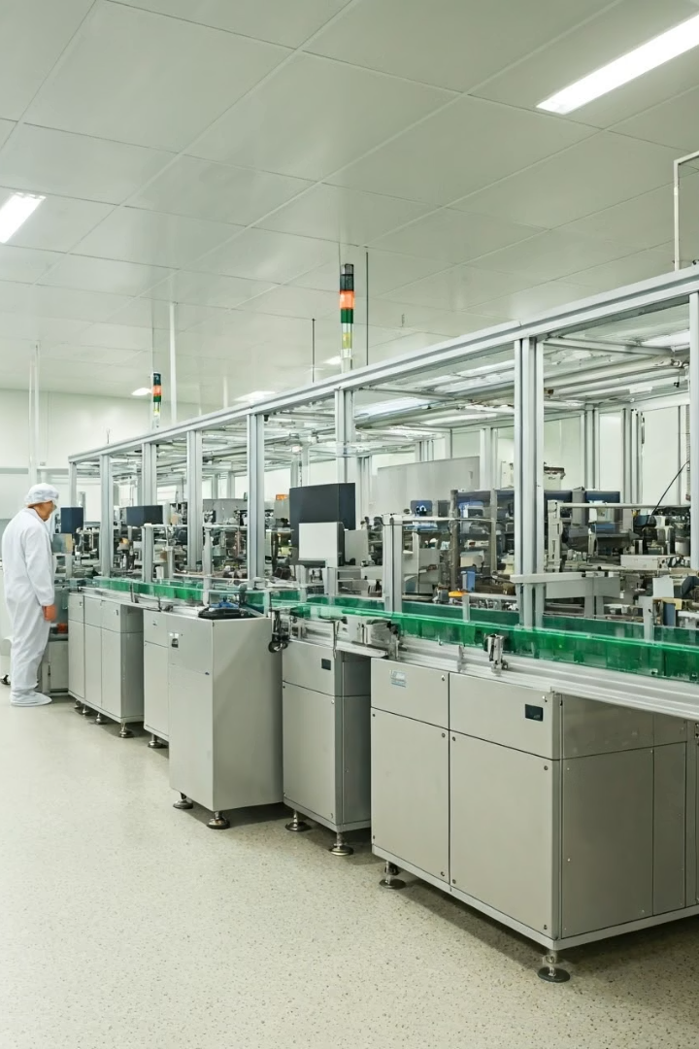
惠特科技工作經驗
CoWoS-OS設備
製程問題解決
熟悉四大製程（貼膜/點膠/植片/熱壓），深入了解晶片黏貼散熱片設備的運作原理與維護要點。
改善點膠站散熱膠膠寬過寬問題，透過理解軟體計算材料厚度的方法，分析紀錄檔案，找出可作為參考的雷射量測數據。

Slide 4
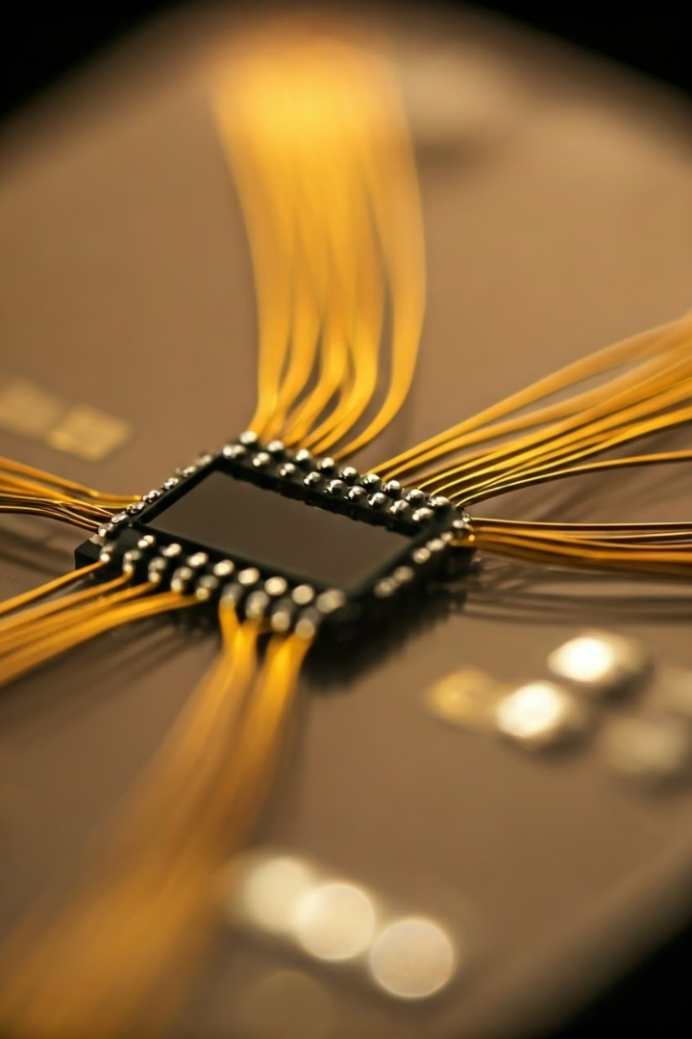




日月光半導體工作經驗
打線製程專業
熟悉打線製程，了解金銅線如何透過鋁墊連接不同尺寸晶片與載版。各產品間依據需求有疊層、線弧角度及共晶模式的交互調整。
良率改善分析
從鋁墊共晶角度切入分析，判斷共晶強度對良率的影響，透過溫度、時間、震盪等基本概念調整參數，解決良率不佳的機台問題。
MTBA改善計畫
參與平均故障間隔改善計畫，六種Alarm總和下降至10ppm，顯著提高設備穩定性與生產效率。
DUC導入實驗
參與超聲波清潔技術導入，驗證其在解決流體邊界層效應下的粒子污染問題的有效性，提升產品品質。

Slide 5








和大工業工作經驗
品保專業
售服工程
工作內容涵蓋入料檢驗到出機測試，針對組裝異常進行檢測及回報給設計部門判斷。
轉至售服部門後，增加設備熟悉度，協助國內外客戶調整良率，提供專業技術支援。
特殊專案
熱膨脹改善
參與齒輪創成齒形改善計畫，並有幸參與盟立集團開發諧波減速機計畫。
參與因熱膨脹導致加工尺寸偏移改善計畫，改善溫度變化對加工的影響。

